Slide 1
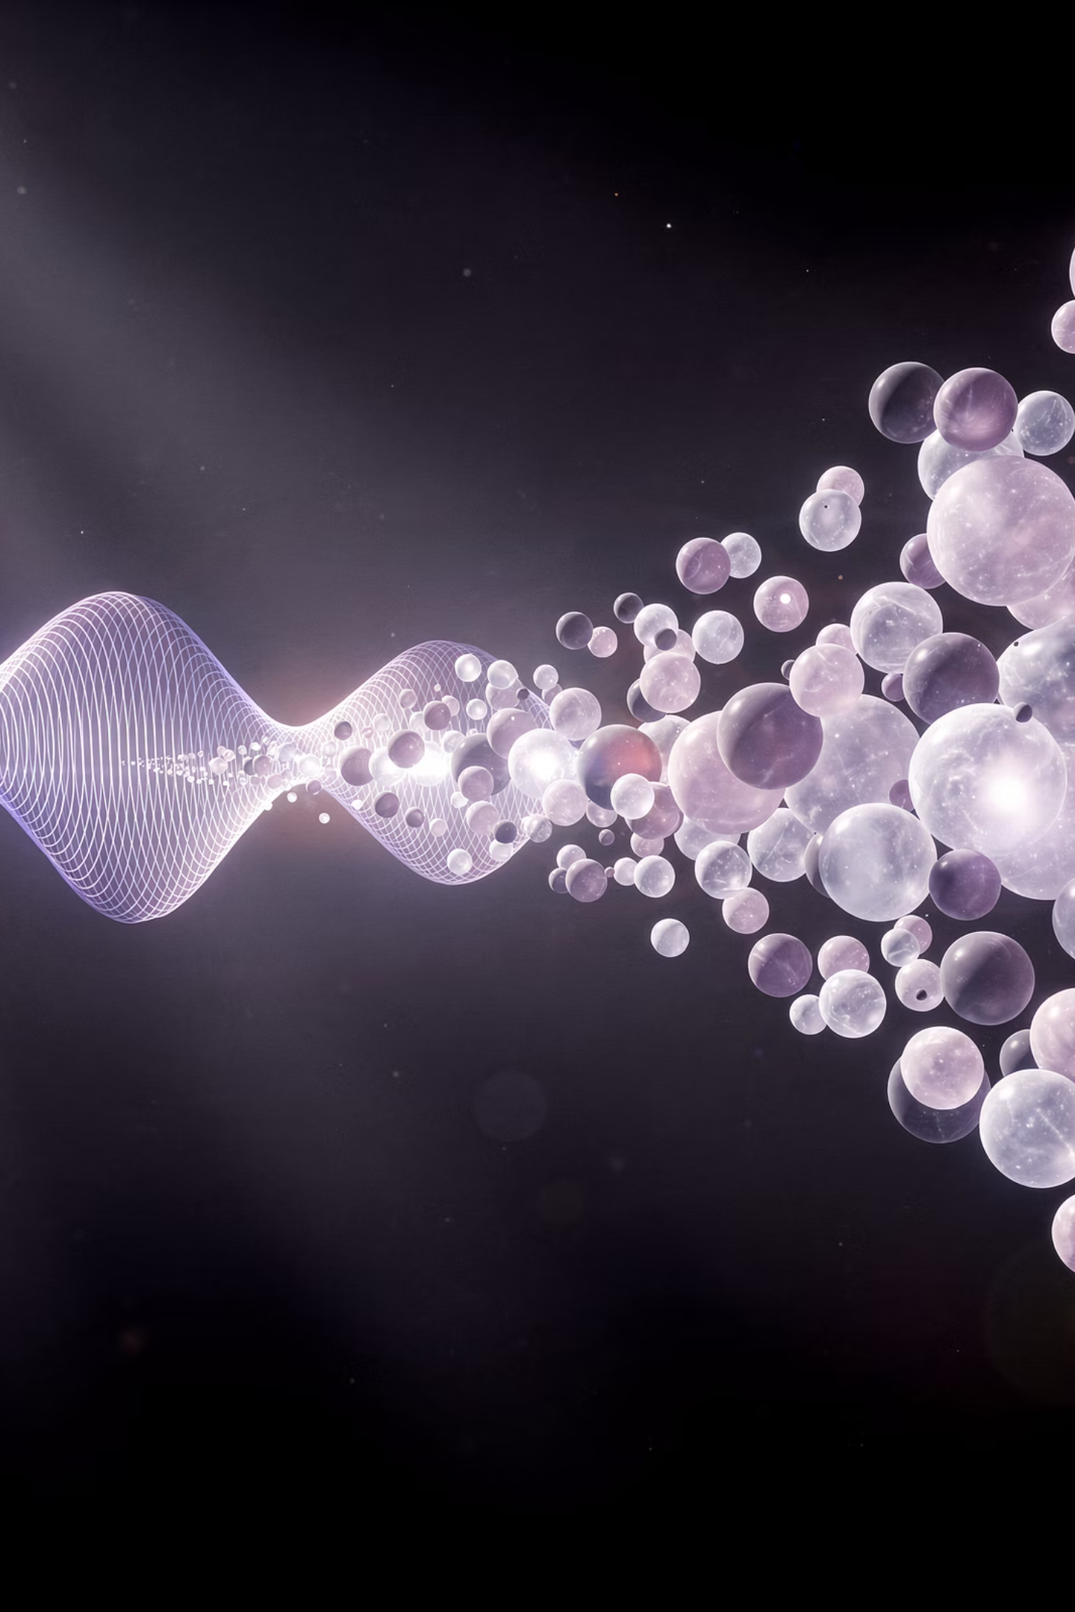
Жарықтың корпускулярлық-толқындық табиғатының біртұтастығы
Кванттық физика бөлімі | Орта мектеп деңгейі
11.7.1.1 ОҚУ МАҚСАТЫ

Slide 2

Сабақтың негізгі мақсаттары
Толқындық қасиеттер
Корпускулярлық қасиеттер
Біртұтас табиғат
Жарықтың толқындық табиғатын дәлелдейтін құбылыстарды — интерференция, дифракция және поляризацияны — анықтап, олардың физикалық мәнін түсіндіру
Жарықтың бөлшектік табиғатын көрсететін құбылыстарды — фотоэффект, Комптон әсері және фотондарды — егжей-тегжейлі талдау және түсіндіру
Берілген физикалық құбылыстарды «толқын», «бөлшек» немесе «екеуі де» деп жіктеп, әр қорытындыға нақты ғылыми дәлелдер келтіру
Құндылық: Заң және тәртіп. «Талап бар жерде — тәртіп бар» — апта дәйексөзі

Slide 3
Қызығушылықты ояту: суретке қарап болжау
Қос саңылау
Фотоэлемент
Интерференциялық жолақтар — толқындық табиғаттың айқын дәлелі
Күн батареясы — фотоэффект арқылы корпускулярлық қасиетті көрсетеді
Сабақтың басында оқушыларды ойландыратын бейнелер арқылы жарықтың екі жақты табиғатын зерттеу басталады. Әр бейне жарықтың әр түрлі қасиетін көрсетеді.
Поляризацияланған көзілдірік
Тапсырма мақсаты: Оқушылар физикалық құбылыстарды бақылап, оларды «толқындық» немесе «корпускулярлық» деп жіктей бастайды.
Жарық толқынының бағытталуы — толқындық құбылыс
Бағалау критерийі: Кемі 2 бейнені дұрыс жіктеу және 1 дәлел келтіру (1 балл)

Slide 4
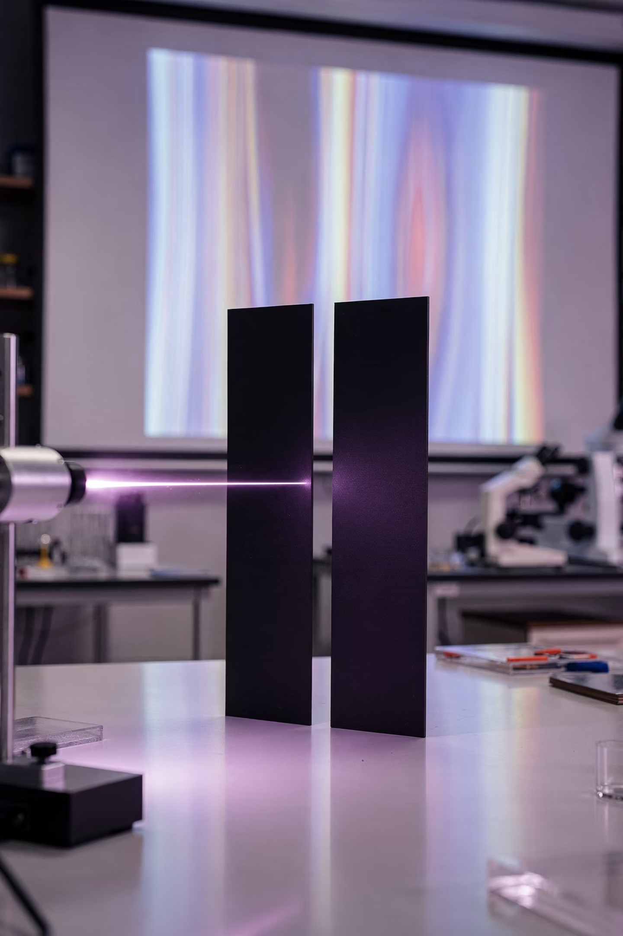
Жарықтың екі жақты табиғаты: негізгі ұғым
Жарық кей жағдайда толқын сияқты әрекет етеді — интерференция, дифракция және поляризация құбылыстарында жарықтың толқындық қасиеттері айқын көрінеді. Бұл құбылыстарда жарық толқындары бір-бірімен әсерлесіп, жолақтар түзеді немесе кедергілерден айналып өтеді.
Ал басқа жағдайларда жарық бөлшек сияқты болады — фотоэффект кезінде энергия квантпен (фотондармен) беріледі, Комптон әсері кезінде фотондар электрондармен соқтығысып, импульс алмасады. Бұл құбылыстар жарықтың корпускулярлық табиғатын дәлелдейді.
Жарықтың біртұтас табиғаты — бұл толқындық және корпускулярлық қасиеттердің үйлесімді бірлігі. Қай қасиет көрінетіні тәжірибе жағдайына байланысты.

Slide 5
Толқындық және корпускулярлық дәлелдер
Толқындық дәлелдер
Корпускулярлық дәлелдер
Интерференция
Фотоэффект
Екі толқын көзінен шыққан жарық жолақтар жүйесін түзеді. Жарқыл және қараңғы жолақтар кезектесіп орналасады.
Металға жарық түскенде электрондар жұлынып шығады. Энергия квантпен (E=hν) беріледі.
Дифракция
Комптон әсері
Жарық кедергінің шетінен айналып өтіп, геометриялық көлеңкеге енеді. Толқынның иілу құбылысы.
Фотондар электрондармен соқтығысқанда импульс алмасады. Серпімді соқтығысу заңдары орындалады.
Поляризация
Сәуле қысымы
Жарық толқынының тербелістері белгілі бір жазықтықта бағытталады. Тек көлденең толқындарға тән құбылыс.
Жарық бетке түскенде механикалық қысым тудырады. Фотондар импульс тасиды.
Бағалау критерийі: Екі модельдің дәлелін түсіндіру — әр бағанға 2 мысал және біртұтастықты 1 сөйлеммен түсіндіру (1 балл)

Slide 6
Топтық жұмыс: дәлел карталарын сұрыптау
Оқушылар топтарға бөлініп, 6 физикалық құбылысты «толқындық», «корпускулярлық» немесе «екеуі де» деп жіктейді. Әр құбылысқа нақты дәлел сөздерін іріктеп, карточкаларға жазады.
01
02
03
Карточкаларды сұрыптау
Дәлел сөздерін жазу
Қорғау дайындау
Топ мүшелері бірлесіп интерференция, дифракция, поляризация, фотоэффект, Комптон әсері және сәуле қысымы карточкаларын дұрыс санатқа орналастырады
Әр карточкаға сипаттаушы сөздер қосылады: «жолақ», «иілу», «бағытталу», «квант», «импульс» сияқты терминдер
Топтан бір оқушы таңдалып, жұмыстың нәтижесін сыныпқа қорғайды, әр шешімнің дәлелін түсіндіреді
Бағалау: Кемі 5 карточка дұрыс орналасты, әр карточкаға дәлел сөзі бар, қорғау нақты (2 балл)

Slide 7
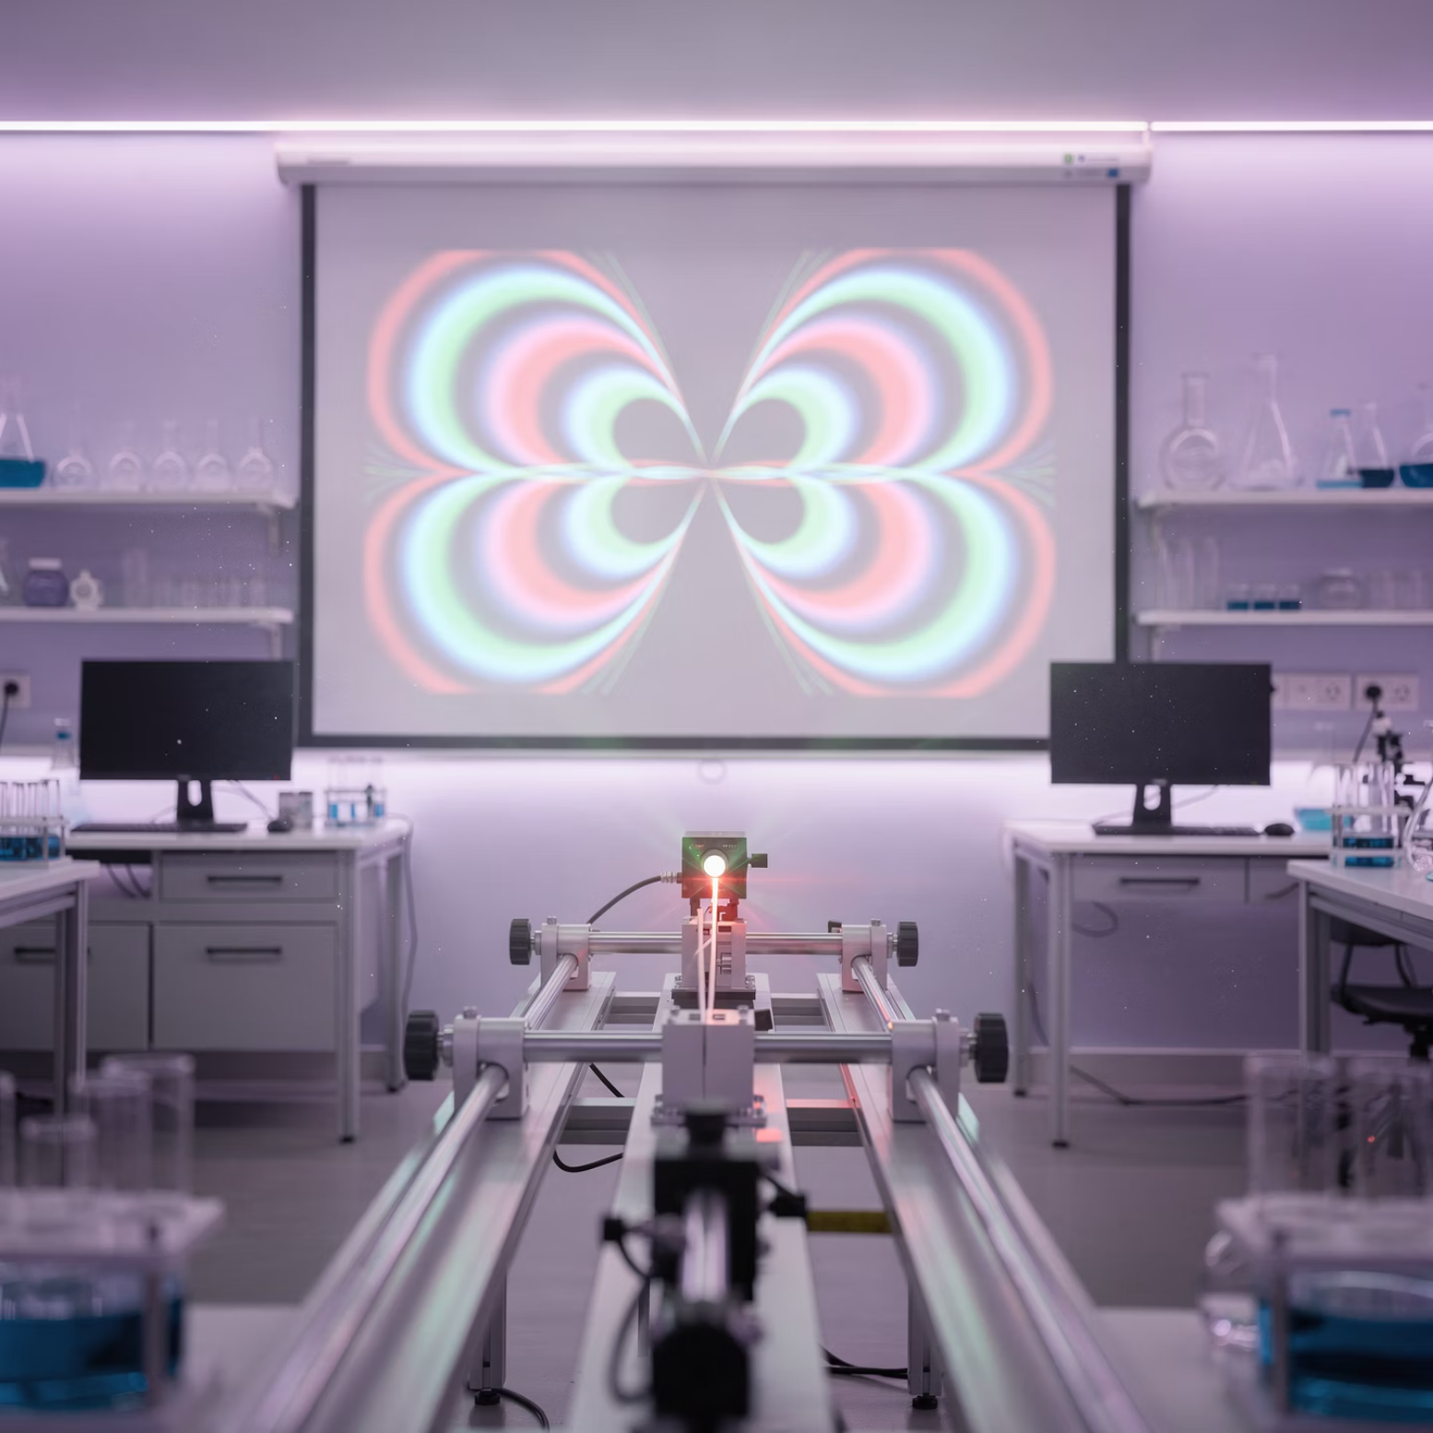
Тәжірибелік бақылау: қос саңылау интерференциясы
Не байқаймыз?
Қос саңылау арқылы өткен жарық экранда интерференциялық жолақтар түзеді — жарық және қара жолақтар кезектесіп орналасады.
Бұл не дәлелдейді?
Жолақтардың пайда болуы жарықтың толқындық табиғатын айқын көрсетеді. Екі саңылаудан өткен толқындар қабаттасып, кей жерлерде күшейеді (конструктивті интерференция), кей жерлерде әлсірейді (деструктивті интерференция).
Егер жарық тек бөлшектер ағыны болса, екі сызық ғана пайда болар еді.
Бағалау критерийі: Құбылысты дұрыс атау, дәлелін айту, терминді дұрыс қолдану (2 балл)

Slide 8
Жеке тапсырма: тұжырымдарды сәйкестендіру
Төмендегі 6 тұжырымды «А) Толқындық» немесе «В) Корпускулярлық» деп белгілеңіз. Кемінде 2 тұжырымға қысқа түсіндірме беріңіз.
1
2
Интерференциялық жолақ пайда болады
Металдан электрон жұлынып шығады
Жауабы: А — Толқындық
Жауабы: В — Корпускулярлық
3
4
Жарық саңылаудан иіледі
Энергия hν квантпен беріледі
Жауабы: А — Толқындық
Жауабы: В — Корпускулярлық
5
6
Жарық поляризацияланады
Фотон импульс тасиды
Жауабы: А — Толқындық
Жауабы: В — Корпускулярлық
Бағалау: 6-ның кемі 5-і дұрыс және 2 қысқа түсіндірме бар (2 балл)

Slide 9
Функционалдық сауаттылық: өмірлік қолдану
Жарықтың корпускулярлық-толқындық қасиеттері заманауи технологияларда кеңінен қолданылады. Төмендегі технологиялардың әрқайсысы жарықтың қай қасиетіне сүйенеді?
Күн батареясы
Поляризацияланған көзілдірік
Лазер технологиясы
Фотоаппарат матрицасы
Корпускулярлық негізі: Фотоэффект құбылысын пайдаланады — фотондар кремний атомдарынан электрондарды жұлып шығарып, электр тогын тудырады.
Екеуі де: Лазерде атомдардан фотондардың шығуы (корпускулярлық), ал когерентті сәуле — толқындардың синхронды тербелісі (толқындық).
Толқындық негізі: Жарық толқындарының тербелісін белгілі бір бағытта өткізіп, басқа бағыттағы толқындарды кесіп тастайды, көзді жылтырлық пен шағылысқан сәулелерден қорғайды.
Корпускулярлық негізі: Матрица элементтері жарық фотондарын электр сигналдарына түрлендіреді, фотоэффект принципі арқылы суретті жазады.
Бағалау: 2 технология дұрыс, 2 түсіндірме нақты, дұрыс термин қолданылды (1 балл)

Slide 10

Қорытынды және рефлексия
Сабақта үйренгеніміз
Рефлексия: «1-1-1» әдісі
Жарықтың толқындық қасиеттері — интерференция, дифракция, поляризация
1 термин
Сабақтан есте қалған бір маңызды термин (мыс: фотон, интерференция)
Жарықтың корпускулярлық қасиеттері — фотоэффект, Комптон әсері, фотон
Жарықтың біртұтас екі жақты табиғаты — толқын да, бөлшек те
1 дәлел
Осы терминге байланысты бір дәлел сөзі немесе тұжырым
Физикалық құбылыстарды жіктеу және дәлел келтіру әдістері
Өмірде қолданылатын технологиялардың физикалық негіздері
1 мысал
Күнделікті өмірден немесе технологиядан бір нақты мысал
Үйге тапсырма: 6 физикалық құбылысты кестеге бөліп, әрқайсысына дәлел келтіріңіз. Құбылыстар: интерференция, дифракция, поляризация, фотоэффект, Комптон әсері, сәуле қысымы.
Жалпы балл: 10 балл | Табысты сабақ болсын!

